Slide 1

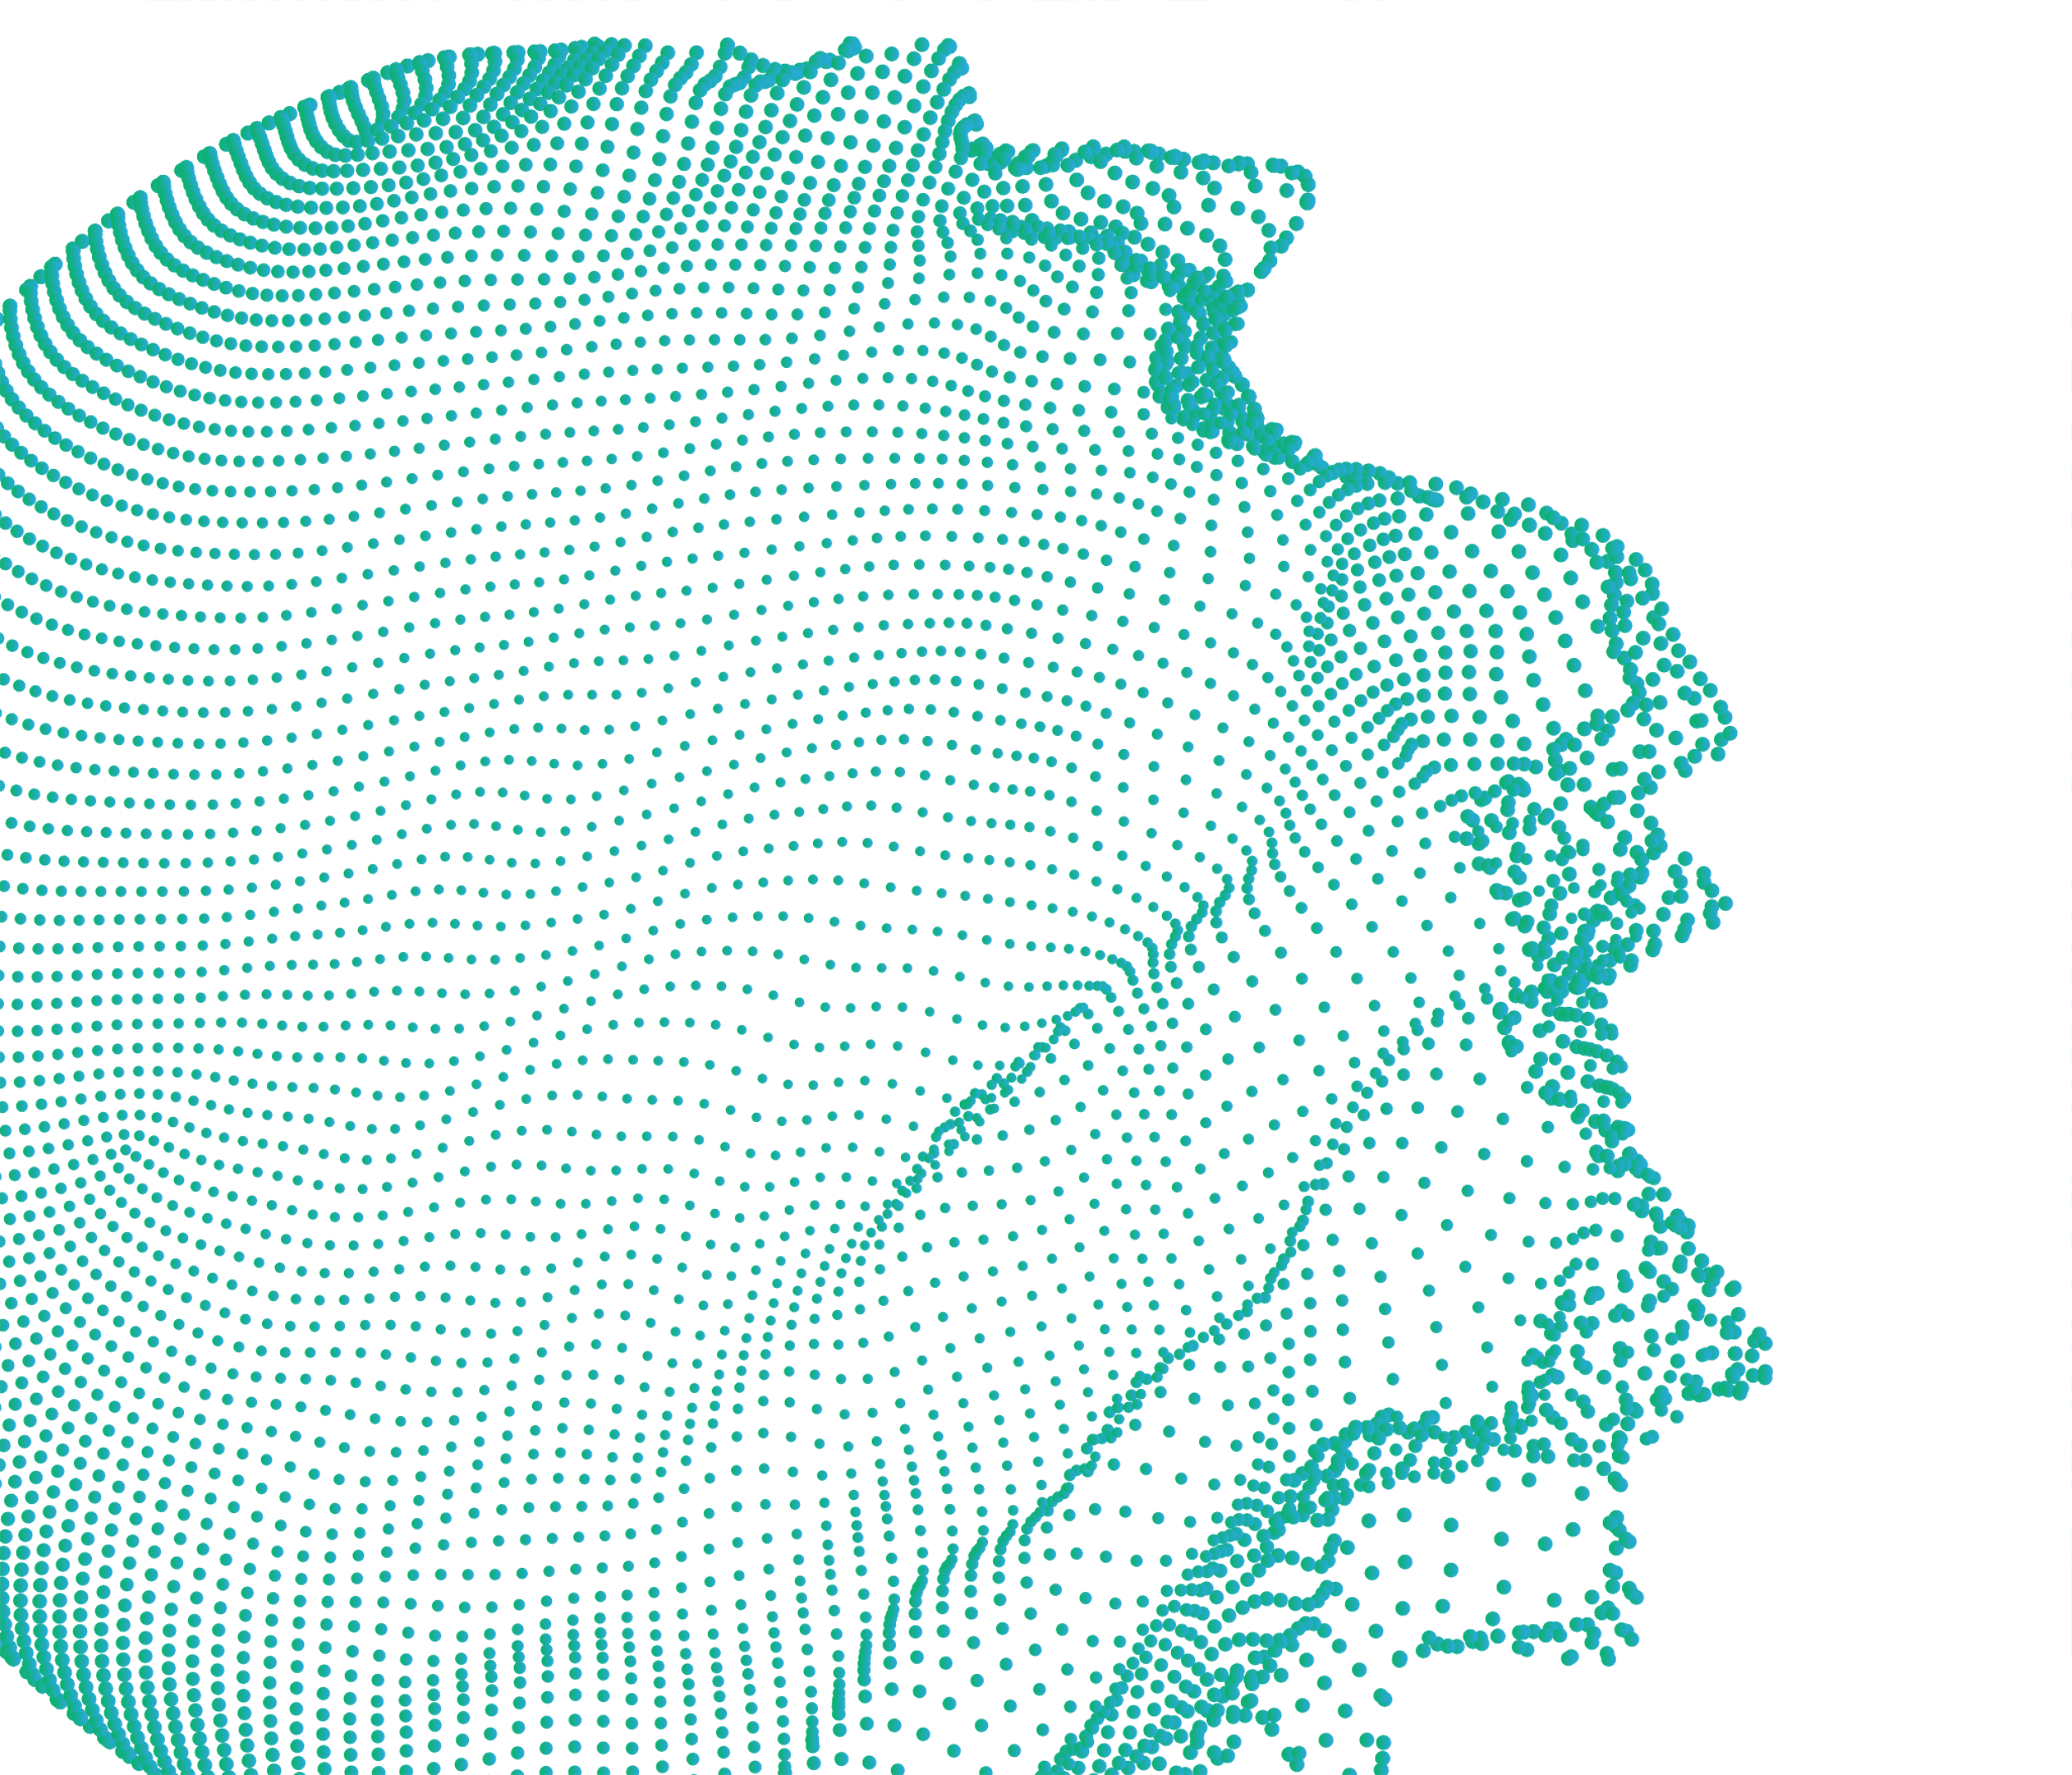

Slide 2
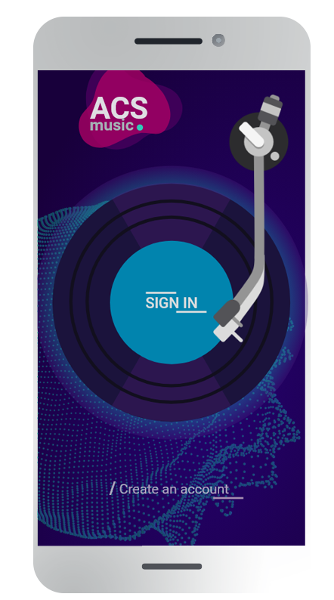
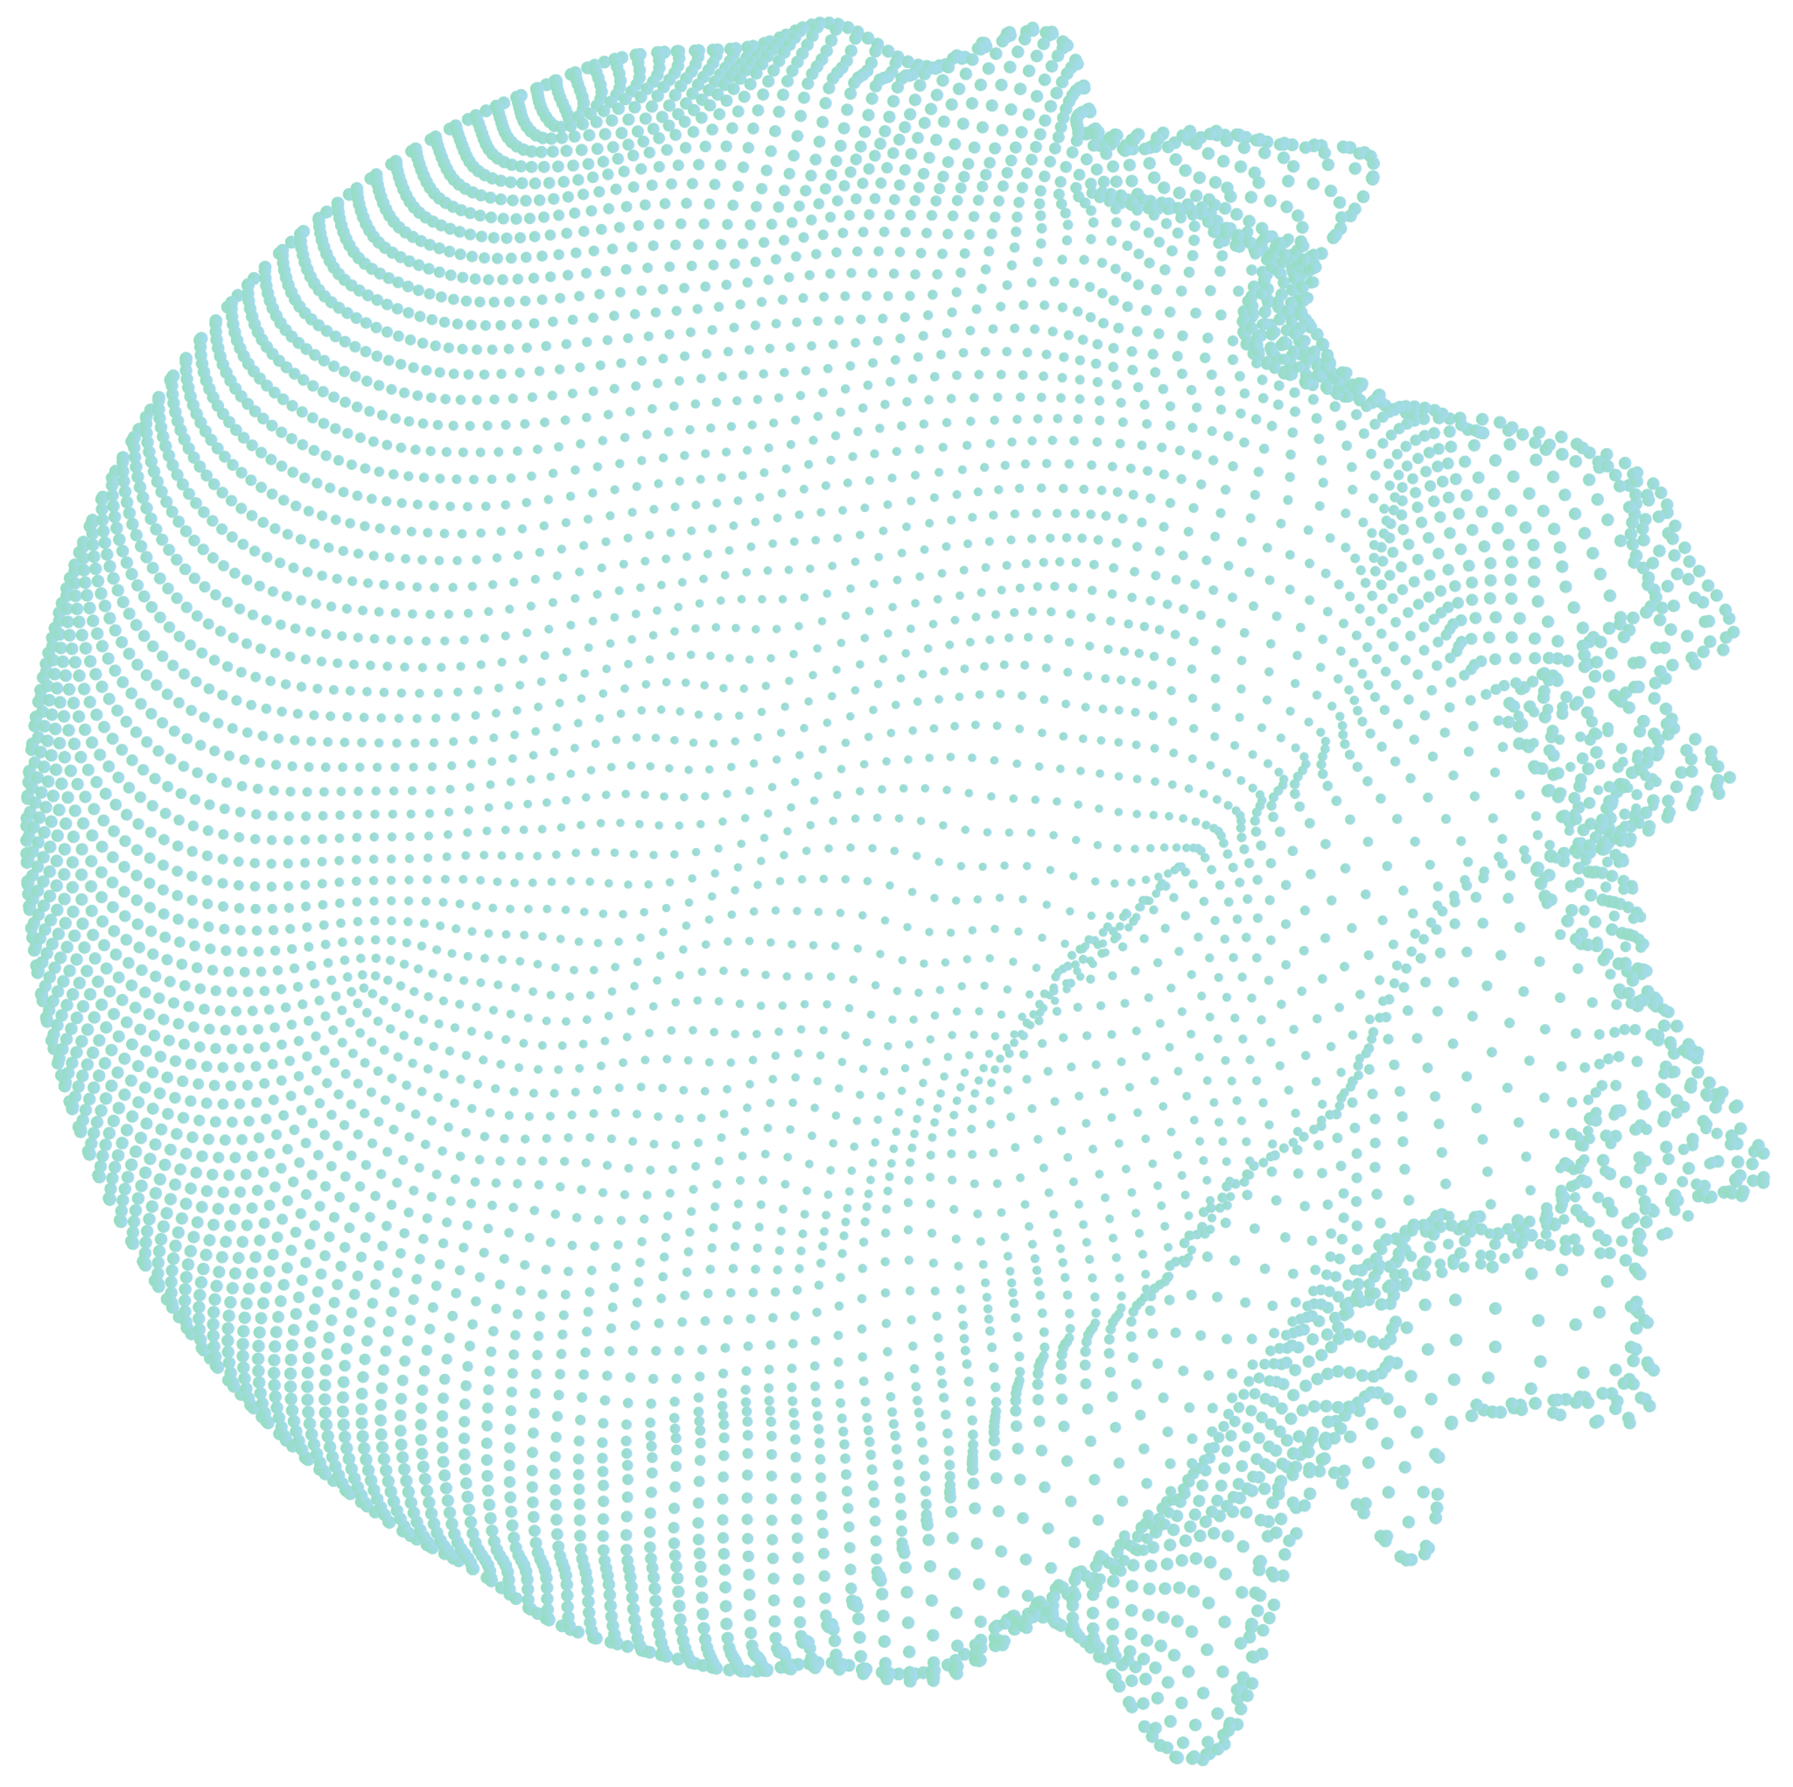
SPLASH SCREEN
Tendances actuelles
Vinyle apporte un côté vintage
Connexion intuitive (CTA important et central)
Effet de vibration / d’ondulation en arrière plan
Thème sombre pour le repos des yeux
LOGO
Rappel des ondulations
Design moderne
Couleur franche pour mieux ressortir
Simplicité = adaptabilité
Notes:
tendances actuelles, notamment dans univers musical = accroche utilisateur
CTA = vinyle tendance et vintage à la fois qui rappelle de bons souvenirs. + permet d’attirer sur l’inscription (lien le plus important).
Dots = rappel des vibrations/ondulation
On part sur un thème dark afin de reposer les yeux de l’utilisateur (il pourra choisir un mode light).
Logo = on rappelle les ondulations + design moderne + point = rec/stop(media), couleur plain afin de mieux ressortir par rapport aux dots. + simplicité pour pouvoir le décliner sur d’autres supports (adaptabilité élevé).
NPO battement répété vibes + bras articulé

Slide 3
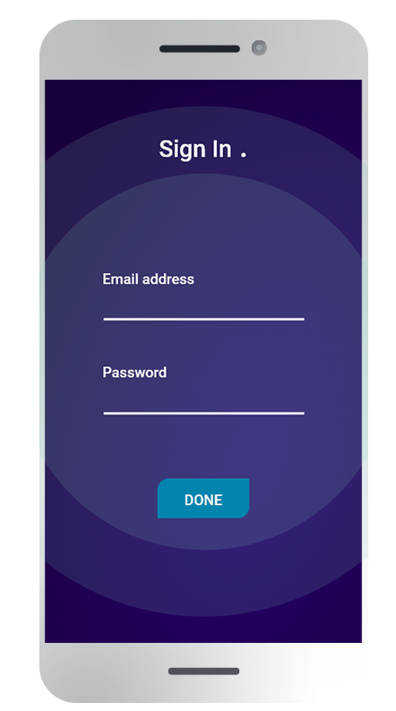
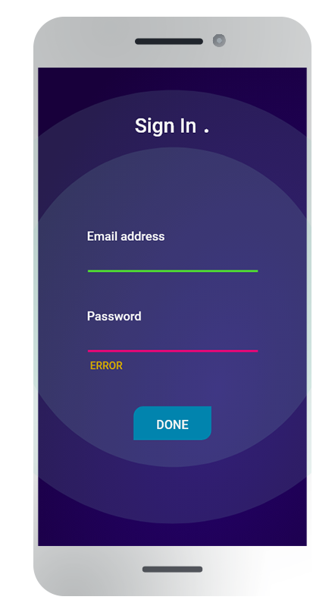
PAGE DE CONNEXION
Sobriété pour ne pas perdre l’attention
Formes rondes pour une impression de battement
Formes rondes pour rappel du vinyle
Couleurs ludiques des champs
Notes:
Plus grande sobriété de fond car on ne veut pas perdre l’attention de l’utilisateur.
Les formes rondes donnent encore une impression de battement + forme circulaire du vinyle.
Les inputs validation + error sont en couleurs ludiques afin de guider l’utilisateur durant sa saisie (presque aspect jeu).
NPO checker sens bouton code + ajouter le « create account » manquant.

Slide 4
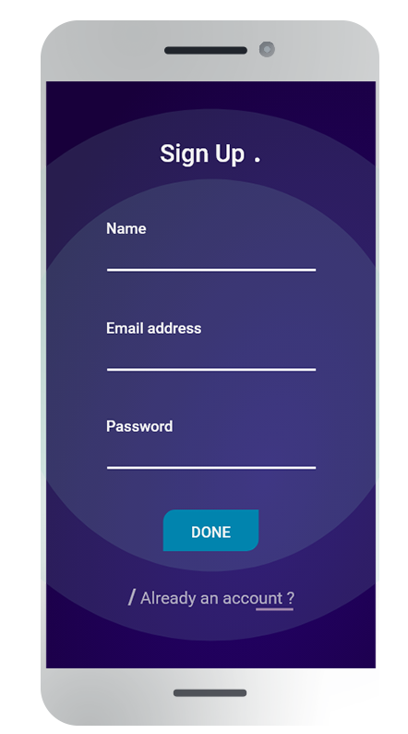

Slide 5

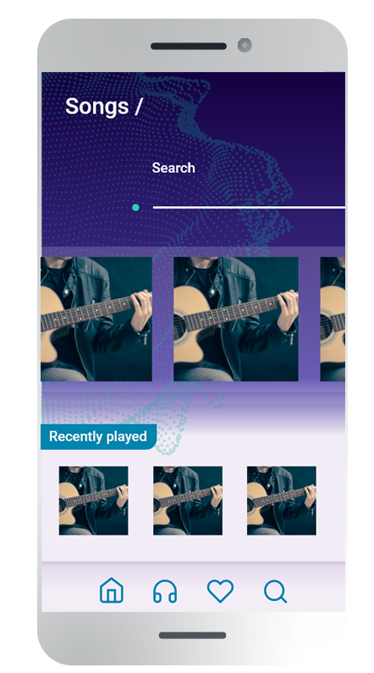

PAGE SONGS
Code couleur équivalent mais plus discret
Effet dégradé pour mettre en valeur les pochettes albums
Barre de navigation très claire, son dégradé léger ne tranche pas avec le design
Notes:
On retrouve le code couleur de départe mais plus discret avec un dégradé afin de mettre en valeur les pochettes d’album ainsi que ce qui a déjà été écouté par l’utilisateur + visibilité de la barre de navigation = léger dégradé afin de le démarquer sans faire trancher le design.
On retrouve le point
Code couleur présent depuis la 1ere page. Barre de recherche simple , épurée comme pour la page de connexion/identification.
Petit point rappelant le logo.
Dégradé présent pour mieux identifier (+ de claretée) les pochettes d’albums recherchés ainsi que ceux d’écoute recente.
Barre de navigation intuitive.

Slide 6
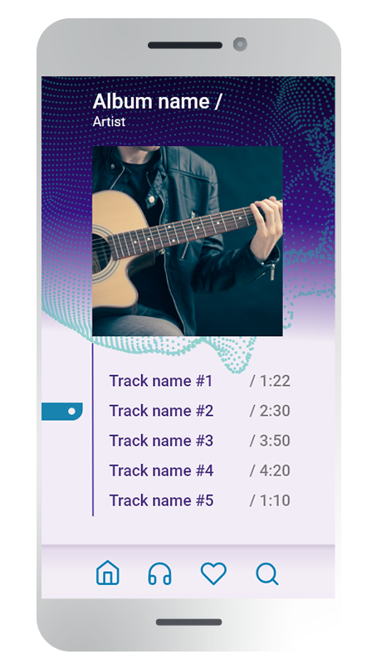

PAGE ALBUM
Reprise du thème précédent
Les pistes en violet contrastent le fond blanc
Les temps sont en violet moins prononcés pour les différencier des pistes
Barre de défilement sur la gauche suit le scroll de l’utilisateur
Notes:
**** IL FAUT ENLEVER LE BOUTON PLAY SUR LA GAUCHE CAR NE FIGURERA PAS ****
On reprend le même thème que l’écran précédent (dégradé, pointillé) afin de garder une cohérence visuelle
D’ailleurs les pistes gardent également cette cohérence car sont écrites en violet (et permet de contraster avec le fond blanc).
Les temps sont quant à eux d’un violet moins prononcé pour les différencier des pistes.
La barre de gauche permet de segmenter légèrement l’écran et va suivre le scroll de l’utilisateur
Design identique pour ne pas perturber l’utilisateur.
Titres des pistes ressortent quant au fond. Les temps de lectures sont bien indiqués.
Barre de navigation identique sur le restant des pages.

Slide 7
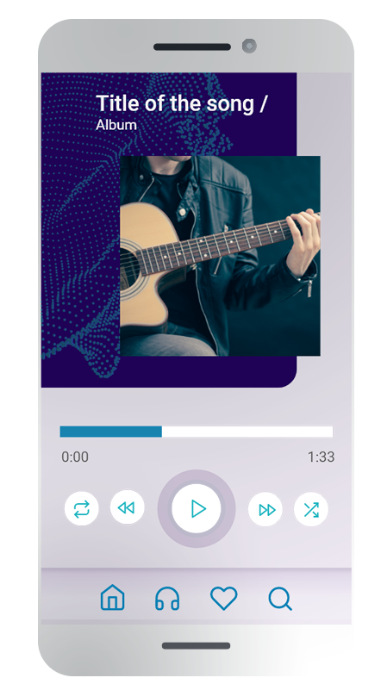

PAGE TITLE
un fond qui fait ressortir la pochette
Pas de dégradé pour mettre en avant le player
Player épuré / pas de bordure
Un bouton principal mis en relief
La couleur bleu est utilisé sur tous nos cliquables
Un Easter Egg se cache au sein du player…
devinerez-vous l’endroit ?
Notes:
On laisse un fond pour faire ressortir l’album mais on enlève le dégradé afin d’avoir un player épuré
Nous avons une seule bordure sur le bouton principal qui va servir de mise en relief
La barre de défilement reprend un bleu présent dans la charte,
Ce bleu est visible dans la barre de navigation, sur les boutons du player, et sur tous nos CTA
Impression de pochette qui ‘sort’ un peu du fond; en décalage
Le dégradé a disparu au profit du lecteur pour beaucoup + de visibilté et pour ne pas affaiblir l’œil avec trop d’informations couleurs.
Design sobre et épuré come le reste des boutons/barres.

Slide 8
Merci pour votre écoute

